Slide 1
Тема: «Балет»
Цель: Познакомить учащихся с жанром музыкального спектакля балет.
ЗАДАЧИ :
Раскрыть понятие балет.
Создать условия для поэтапного изображения танцовщиц
Развивать точность, аккуратность и творческую фантазию
Воспитывать художественный вкус

Slide 2
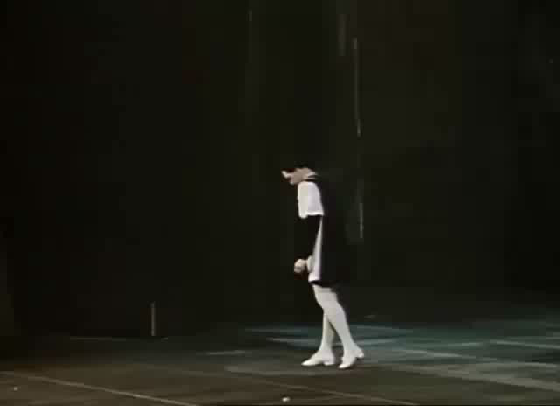
Какие мысли возникают, когда смотрите балет? Какие чувства испытываете , глядя на танцующих людей.

Slide 3
Работа со словом
БАЛЕТ-ЭТО СТИХИЯ МУЗЫКИ, ТАНЦА, ДВИЖЕНИЙ И ЖЕСТОВ.
Балет –это грациозные, изящные и воздушные балерины.

Slide 4
Немаловажную роль в балете играет жест и поза. Они должны быть выразительны и точны.
Как этого добиться в рисунке?
(детям раздаются листы с недорисованными балеринами в разных позах)
Дорисуйте вторую половину балерины.

Slide 5
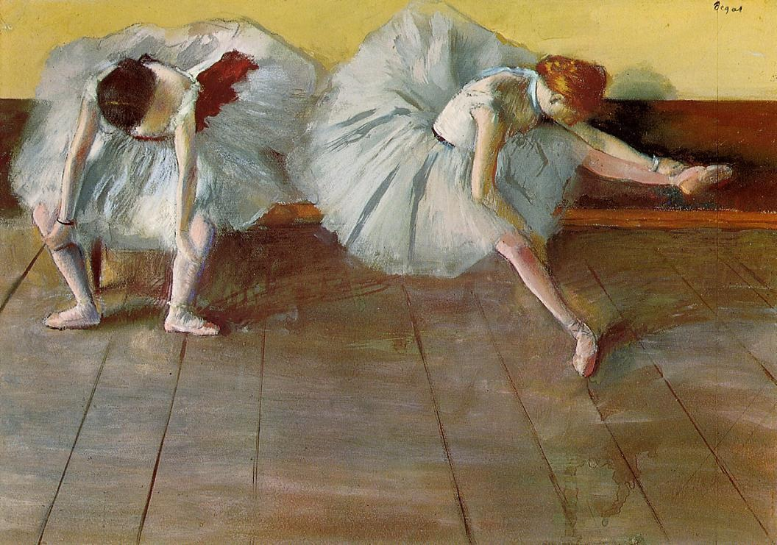
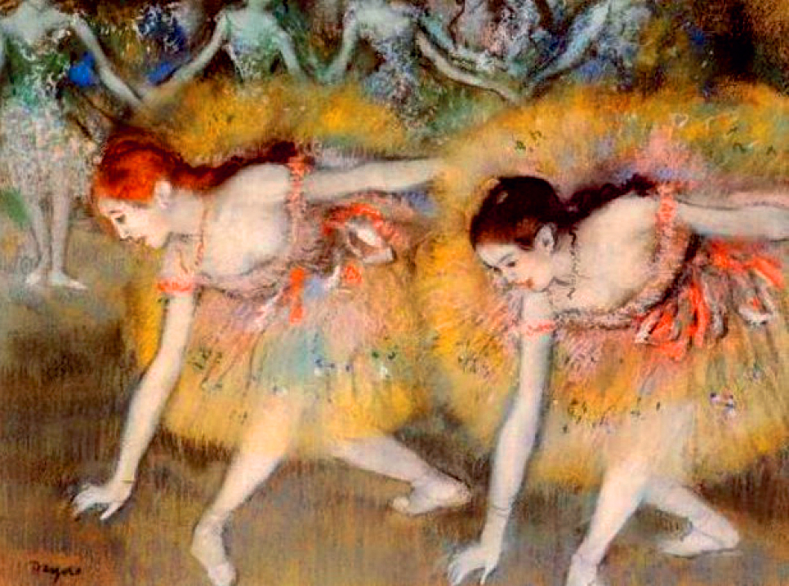
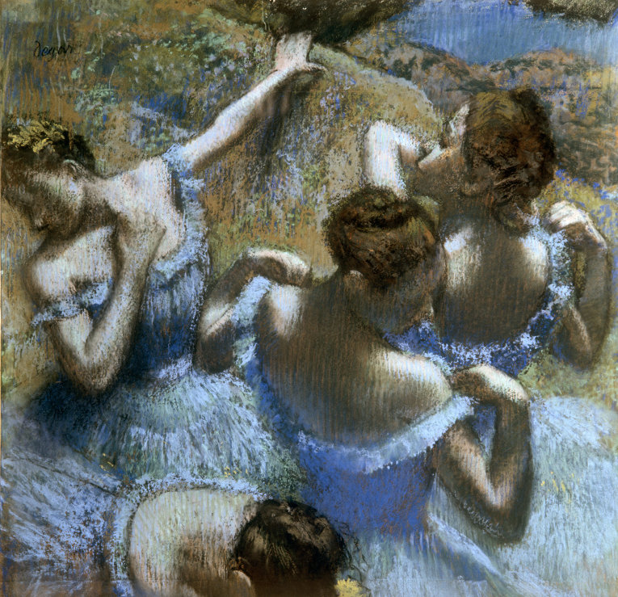
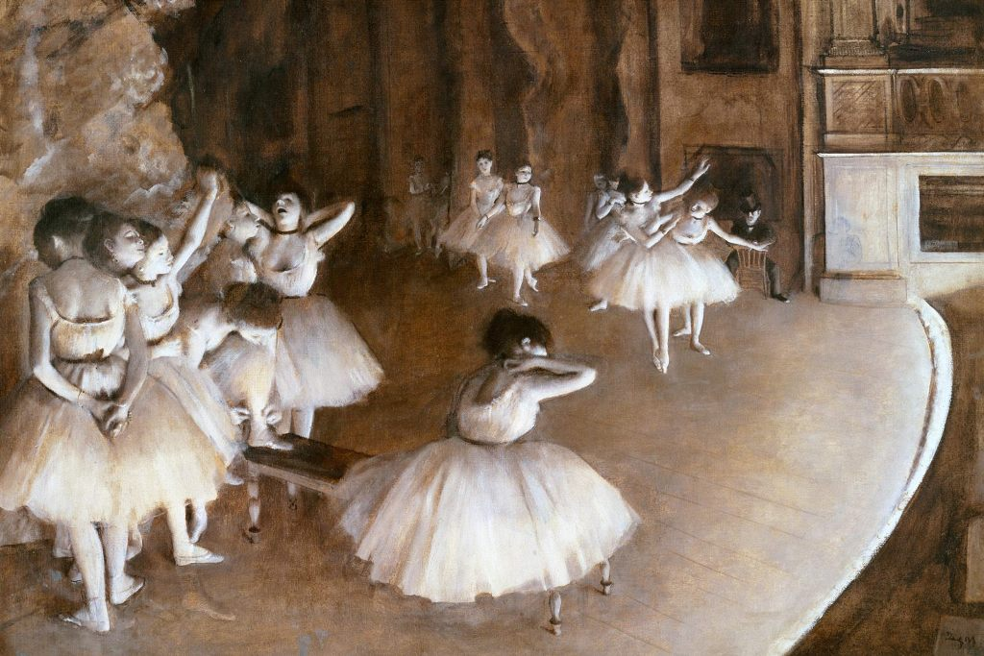

Slide 6
Послушай стихотворение, попробуй описать, что ты увидел ( цвет, движения)?
…она
Одной ногой, касаясь пола,
Другою медленно кружит.
И вдруг прыжок, и вдруг летит,
Летит, как пух от уст Эола.

Slide 7
Самостоятельная работа
Представьте, что вы театральный художник, ваш режиссёр попросил вас создать программку к балету, на которой должна быть танцующая балерина в сияющих огнях сцены.
Подарите свою программку тому, кому вы хотите сделать приятное.

Slide 8
Текст надписи

